Slide 1
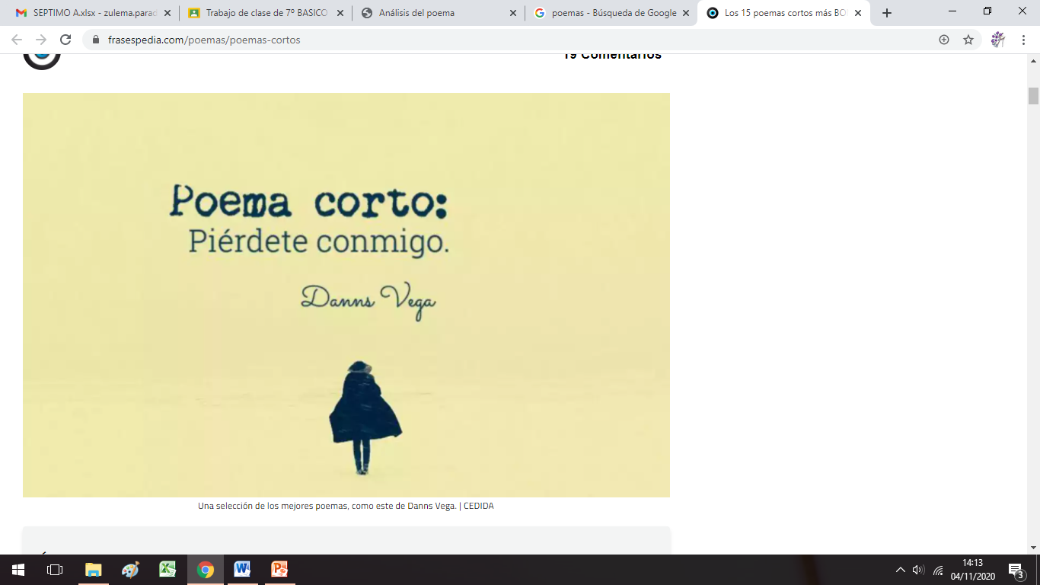
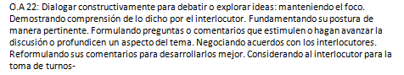
Guía 20
8º ab

Slide 2
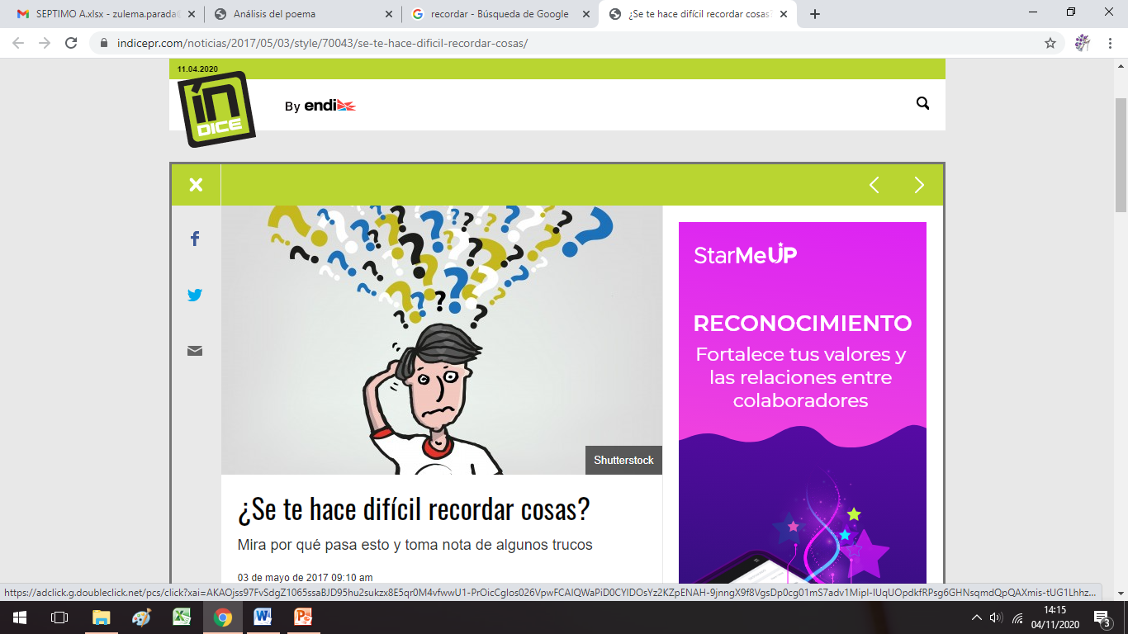
RECORDEMOS:
Los poemas son obras escritas en verso
Su fin es expresar emociones
Es común el uso de la rima
Elementos:
Motivo lirico: idea, sentimiento o emoción.
Hablante lirico: es la voz que narra las palabras del poema.
Objeto lirico: inspiración poética.

Slide 3
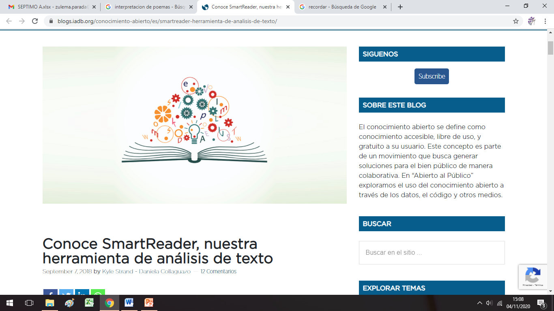
Recuerda:
Leer atentamente
Busca palabras que se repitan y desconocidas
Busca en el poema palabras que te indiquen como se siente el hablante
Que sentimiento predomina
Imágenes que acompañan al a poema

Slide 4
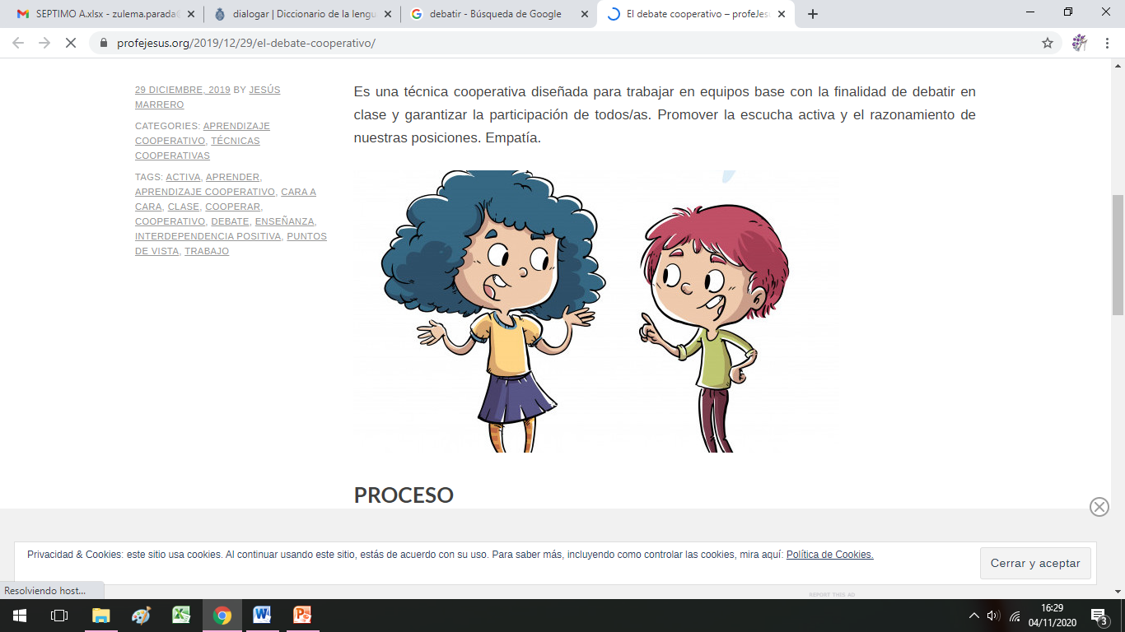
Dialogar: hablar con otras personas sobre algo, alternando los turnos de palabra
Debate: es un acto de comunicación en la que dos o mas personas opinan de uno o varios temas, cada uno expresa sus ideas y defiende sus opiniones

Slide 5
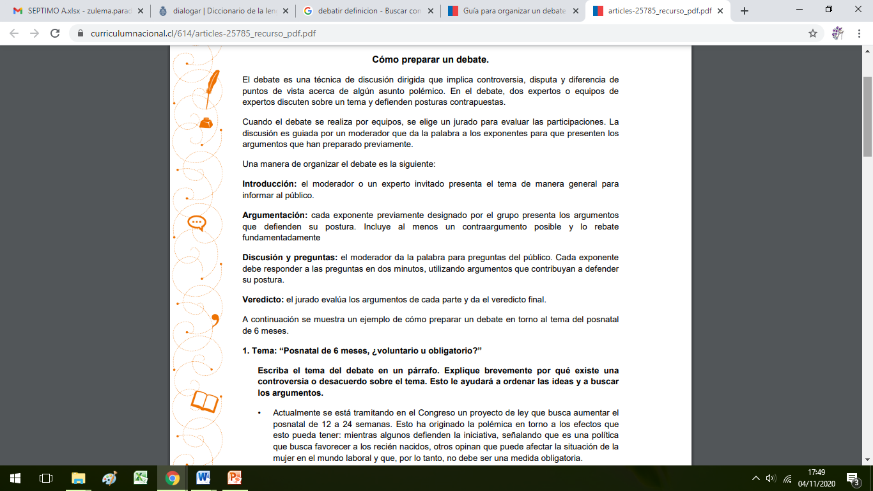

Slide 6
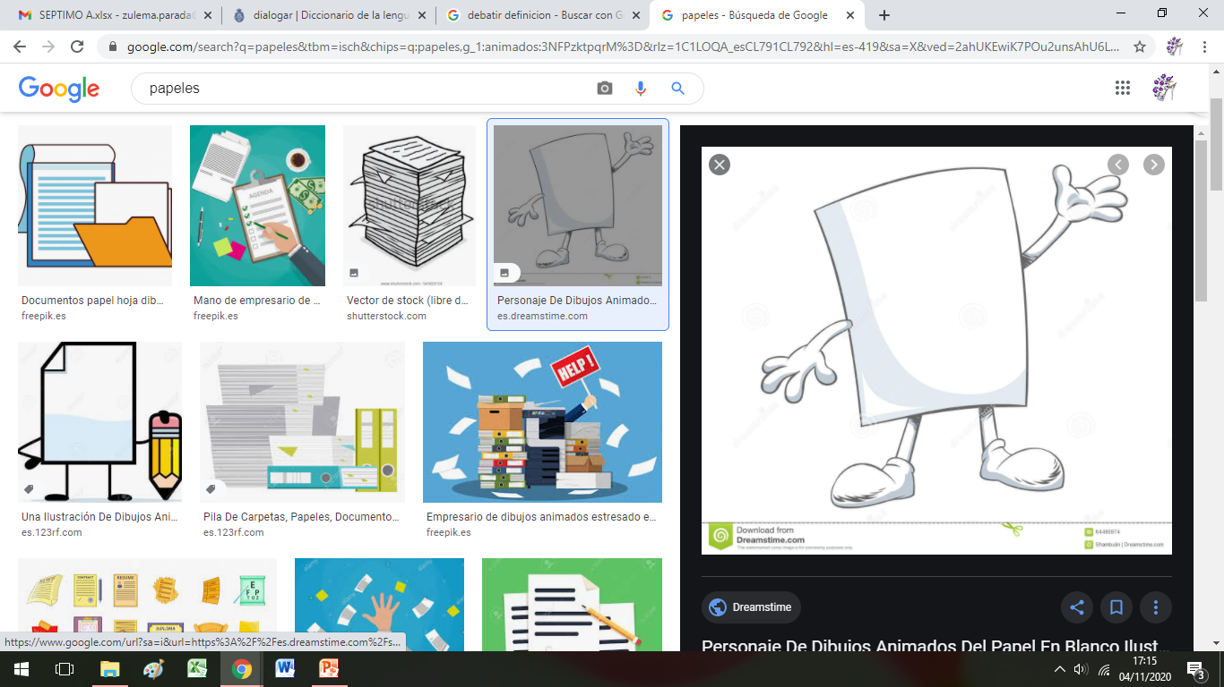
Opinión: idea o concepto que una persona tiene o se forma acerca de algo.
Argumentos: justificación de algo
Opinión: idea o concepto que una persona tiene o se forma acerca de algo.
Argumentos: justificación de algo

